Slide 1
2021180045 황유림
▲ ▼
▲ ▼
▲ ▼
2DGP Project
3주차

Slide 2
2DGP
개발 상황
▲ ▼
5주차 | 추가 구현 및 중간 점검 | 가구 배치 방식: 고정->가변 으로 수정 기존 맵 확장 & 새로운 맵 추가 | 100%
6주차 | 스테이지 별로 난이도 조정 | 주인공 위치에 따라서 카메라 위치가 움직이도록 변경 | 100%
7주차 | 커피 오브젝트 최종 | 새로운 맵 프레임워크 제작, 상점 UI제작, 아이템창 UI제작 | 60%
8주차 | 좀비 손님 오브젝트 최종 | 모든 아이템에 대하여 가게맵에 배치 가능하도록 구현. 동물 오브젝트 제작 | 30%
9주차 | 튜토리얼 제작 | 좀비 오브젝트 & 컵 오브젝트, 모든 아이템 가격 조정
10주차 | 마무리 | 가게 확장 시스템 구현, 사운드 구현

Slide 3
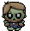
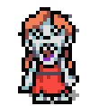
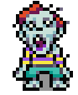
2DGP
바뀐 내용
▲ ▼
배경과 어울리는 좀비 이미지로
몬스터 변경.
2. 커피 종류 변경
블러드 아메리카노, 날계란 라떼, 손가락 라떼,
허파를 우린 차, 척수 셰이크 5종류
6종류
2종류
stage 1 : 블러드 아메리카노, 척수액 라떼
stage 2 : 블러드 아메리카노, 척수액 라떼 , 날계란 라떼
stage 3: 블러드 아메리카노, 척수액 라떼 , 날계란 라떼, 허파 우린 물
stage 4 : 블러드 아메리카노, 척수액 라떼 , 날계란 라떼, 허파 우린 물, 척수 셰이크
stage 5 : 블러드 아메리카노, 척수액 라떼 , 날계란 라떼, 허파 우린 물, 척수 셰이크, 손가락 파르페

Slide 4
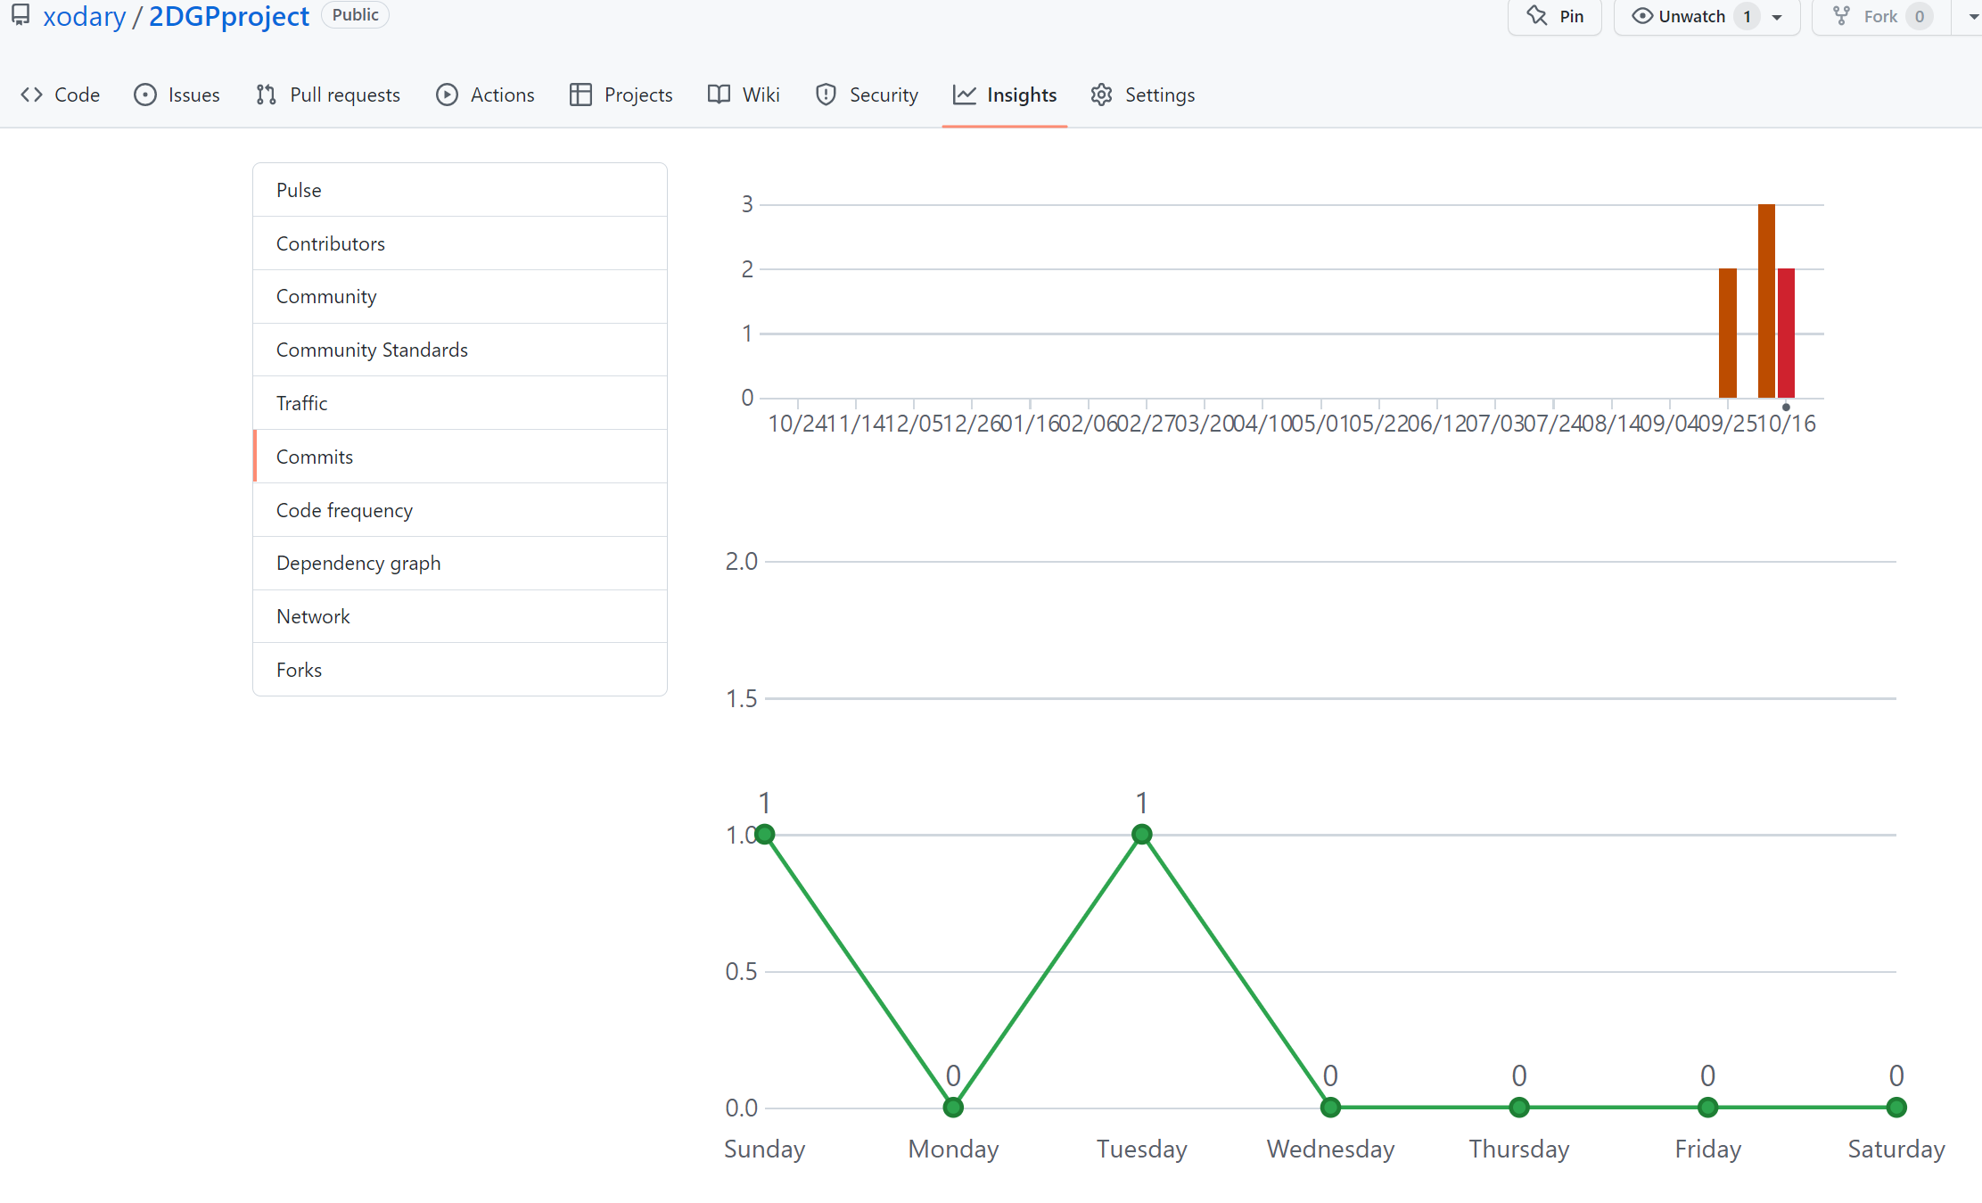
2DGP
Github
▲ ▼

